Slide 1
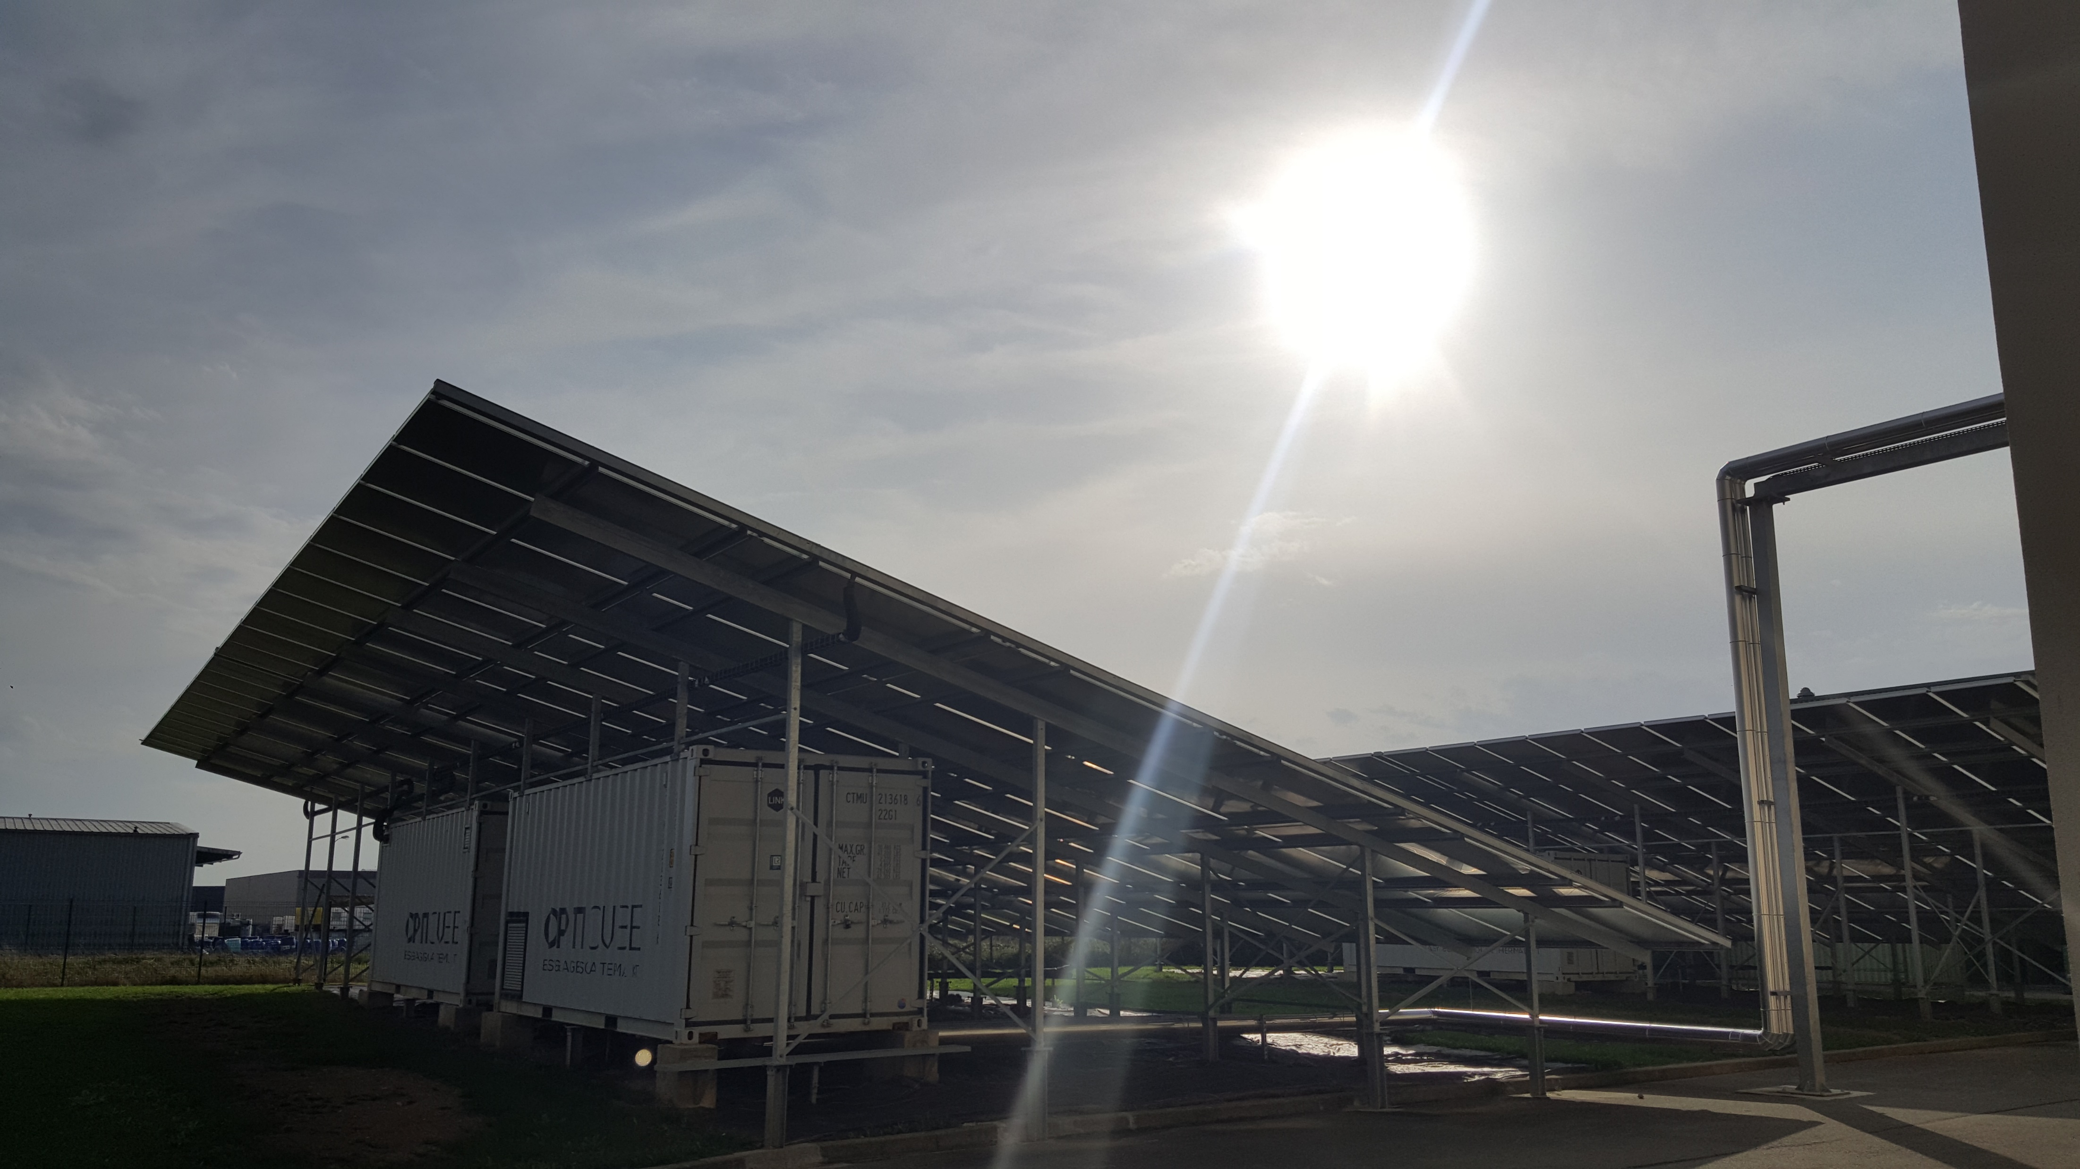
Les indicateurs de performance normalisés
Taux d'économie d'énergie (Fsav):
Part de la consommation d'énergie finale économisée grâce à l'énergie solaire (normes EN 12976 et EN 12977)
Pour les installations solaires avec appoint (= à appoint intégré)
Taux de couverture solaire, Tcouv (norme NF EN ISO 9488) :
Part des besoins thermiques (eau chaude sanitaire et/ou chauffage) couverts par l'énergie solaire
Pour les installations solaires à préchauffage (= à appoint séparé)
Rmq : Au sens de cette norme, bouclage et stockage ne sont pas des besoins
Notes:
1

Slide 2
Norme pour les appoints intégrés : Fsav
Besoin en ECS : Becs
Consommation conventionnelle Qconv
Indicateur normalisé :
Taux d'économie d'énergie :
Fsav = (Qconv – Qapp) / Qconv
Ballon de référence
Le même Besoin en ECS : Becs
Energie d'appoint : Qapp
Indicateur fréquent mais non normalisé : « Fraction solaire » ou « Part du solaire dans les apports » : f_{sol} = Qsol / (Qsol + Qapp)
Apports solaire : Qsol
Notes:
2

Slide 3
Exemple chiffré : Fsav plus différenciant que fsol
2680 kWh
Fsav = 44 %
2680 kWh
1870 kWh
Sur ces exemples,
10 points d'écart sur le taux d'économie d'énergie ;
seulement 2 sur la part des apports solaires…
La différence c'est la qualité des ballons… Et la conso d'appoint !
f_{sol} = 58 %
3350 kWh
Ballon 350 litres
Cr = 0,31 Wh/l.j.K
2600 kWh
Ballon de référence
200 litres
Cr = 0,23 Wh/l.j.K
2680 kWh
Fsav = 54 %
1530 kWh
f_{sol} = 60 %
Ballon 350 litres
Cr = 0,2 Wh/l.j.K
2300 kWh
Notes:
3

Slide 4
Norme pour les appoints séparés : Tcouv
Besoins de soutirage Becs
Energie d'appoint : Qapp
T
Energie Solaire Utile : Qsu
V
T
Indicateur normalisé :
Taux de couverture des besoins : Tcouv = Qsu/ Becs
Indicateur fréquent mais non normalisé : « Fraction solaire » ou
« Part du solaire dans les apports »: f_{sol} = Qsu / (Qsu + Qapp)
Notes:
4

Slide 5
En pratique, sur les installations collectives à appoint séparé
Pst,app
Becs
Qsol
Qsu
Pdis
Qapp,utile
Taux de couverture solaire : Tcouv = Qsu / Becs
Taux d'économie d'énergie : Fsav = Qsu / (Qsu + Qapp,utile)
Notes:
5

Slide 6
Exemple chiffré
1 000 kWh
20 000 kWh
10 000 kWh
15 000 kWh
Qapp,utile : 26 000 kWh
Taux de couverture solaire : Tcouv = 10 000 / 20 000 = 50 %
Taux d'économie d'énergie : Fsav = 10 000 / 36 000 = 28 %
Notes:
6

Slide 7
Exemple chiffré avec "bouclage solaire"
Qsu = 2 000 kWh d'apport au bouclage
+ 10 000 kWh d'apports au soutirage
1 000 kWh
20 000 kWh
15 000 kWh
Qapp,utile : 24 000 kWh
Taux de couverture solaire : Tcouv = 10 000 / 20 000 = 50 %
Taux d'économie d'énergie : Fsav = 12 000 / 36 000 = 33 %
Notes:
7

